Slide 1



Slide 2

Propuesta programa
ESPECIALIZACIÓN EN INDUSTRIA 5.0 Y ATOMATOZACIÓN INDUSTRIAL
Decreto 1330 de 2019 MEN.
Resolución 002265 de 2023 MEN.
FACULTAD DE CIENCIAS EXACTAS Y NATURALES
UNIVERSIDAD DE CALDAS
Noviembre, 2024

Slide 3
1. DENOMINACIÓN: Información básica del programa
Institution: | Universidad de Caldas
Institución acreditada: | Resolución de acreditación: 17202 Fecha: 24-Oct-2018
Nombre del programa: | ESPECIALIZACIÓN EN INDUSTRIA 5.0
Título a otorgar: | ESPECIALISTA EN INDUSTRIA 5.0
Objeto de estudio: | la interacción avanzada entre tecnologías emergentes (como el machine learning, el Internet de las Cosas (IoT), la robótica colaborativa y la analítica de datos) con los procesos industriales, enfocándose en la personalización masiva, la sostenibilidad y la colaboración humano-máquina. Se investigarán y aplicarán metodologías para diseñar, implementar y optimizar procesos de producción inteligentes y automatizados, que no solo aumenten la eficiencia, sino que también promuevan la creatividad humana y un enfoque centrado en el bienestar de los trabajadores y el respeto al medio ambiente.
Ubicación: | Manizales, Caldas, Colombia
Ampliación: | Cabeceras municipales municipios del departamento de Caldas
Nivel del programa: | Especialización universitaria
Modalidades: | Presencial y a distancia
Metodología: | Presencial y a distancia
Campo amplio: | Ingeniería, Electricidad, y Afines
Campo detallado: | Electrónica y automatización
Duración estimada del programa (semestres): | 2
Número de créditos académicos: | 24
Número de estudiantes en el primer semestre: | 25 (punto de equilibrio)
Periodicidad de la admisión: | Semestral
Jornada de trabajo: | mixta
Dedicación al programa: | 2 semestres
Instancia que expide la norma de aprobación: | Consejo Superior
Número y fecha del Acuerdo:
Teléfono: | (6) 8781500 ext. 12420
Fax:
Apartado aéreo: | 275
E-mail:
Valor de la matricula: | 4,5 smmlv
Facultad a la que está adscrito: | Facultad de Ciencias Exactas y Naturales
Desarrollado por convenio (S/N):
Registro calificado anterior (si aplica) | NA

Slide 4
2. JUSTIFICACIÓN
Boletín técnico DANE. Gran Encuesta Integrada de Hogares (GEIH) Módulo de formación para el trabajo 2022.

Slide 5
2. JUSTIFICACIÓN
Ley de educación superior en Colombia (Ley 30 de 1992) contempla la Política de Regionalización de la Educación Superior, busca apoyar estrategias para mejorar acceso y cobertura.
01
MOTIVACIONES A NIVEL NACIONAL Y REGIONAL
Iniciativa para el aumento de la competitividad del país y su crecimiento sostenible. Proyectos cierre de brechas MEN.
02
Con la industria 5.0, las fábricas se convierten en centros de innovación y trabajan intercambiando conocimientos y habilidades. La industria 5.0 es un modelo de desarrollo industrial más sostenible y resiliente, en la que la tecnología y el factor humano conviven en armonía.
03

Slide 6
2. JUSTIFICACIÓN
01
La Industria 5.0 es una visión de la industria que centra el valor social y el bienestar del trabajador en el centro del proceso de producción.
02
Según un artículo de Forbes España Empresas, la Industria 5.0 es una revolución que afectará a todas las industrias, y las posibilidades para las empresas son infinitas .
ALGO DE CONTEXTO
03
La Industria 5.0 se basa en la automatización, la robotización, el análisis de big data, los sistemas inteligentes, la virtualización, la IA, el aprendizaje automático y el Internet de las cosas.

Slide 7
2. JUSTIFICACIÓN
Solo se encuentra dos programas relacionados con la industria 4.0. Esto representa una oportunidad para el programa de la Universidad de Caldas, ya que llenaría este vacío y proporciona una formación práctica y aplicada. Solo existen 1 programa de posgrado a nivel nacional:
ESPECIALIZACIÓN EN INDUSTRIA 4.0, FUNDACION UNIVERSITARIA INTERNACIONAL DE LA RIOJA – UNIR, código IES 9926, el programa está activo, tiene modalidad virtual y cuenta con registro calificado.
MAESTRÍA EN INDUSTRIA 4.0 Y AUTOMATIZACIÓN INDUSTRIAL, UNIVERSIDAD TECNOLOGICA DE BOLIVAR, código IES 9926, el programa está activo, tiene modalidad Presencial y cuenta con registro calificado.
También se encuentran 6 programas de especialización que tienen relación con la automatización industrial.
PROGRAMAS SIMILARES
Fuente: https://hecaa.mineducacion.gov.co/consultaspublicas/programas

Slide 8
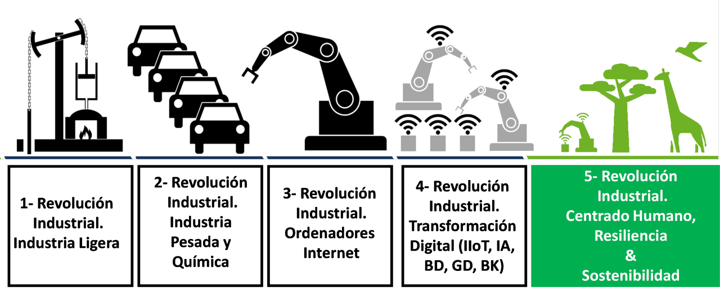
Industria 5.0
La Industria 5.0 es una visión de la industria que centra el valor social y el bienestar del trabajador en el centro del proceso de producción.
La Industria 5.0 se basa en la automatización, la robotización, el análisis de big data, los sistemas inteligentes, la virtualización, el aprendizaje automático y el Internet de las cosas

Slide 9
3. ASPECTOS CURRICULARES
El plan de estudios del programa técnico profesional en energías renovables de la Universidad de Caldas se basa en el modelo de competencias, el cual busca desarrollar capacidades humanas puestas en acción en un contexto real. Las competencias trabajadas en el programa tienen como objetivo poner en práctica el pensamiento en situaciones que requieren el manejo de conocimientos relacionados la industria 5.0.
01
ORIENTACIÓN DEL PROGRAMA
02
El enfoque académico del programa va más allá de la simple aplicación de destrezas técnicas, buscando que los estudiantes desarrollen habilidades cognitivas y afectivas, y puedan pensar con calidad para realizar acciones significativas en el contexto.
El plan de estudios asegura una progresión lógica desde los fundamentos básicos hasta la aplicación práctica en proyectos industriales. La inclusión de una electiva en el segundo semestre brinda flexibilidad para que los estudiantes adapten el programa a sus intereses y necesidades específicas.
03

Slide 10


PERFIL PROFESIONAL
El egresado de la Especialización en Industria 5.0 y Automatización Industrial será un profesional altamente calificado para liderar la implementación de tecnologías avanzadas en entornos industriales, combinando habilidades técnicas con una visión estratégica y orientada a la innovación y la sostenibilidad. Será capaz de desempeñarse en roles clave en sectores industriales, tecnológicos y de servicios, aportando soluciones inteligentes a los desafíos de la automatización y la transformación digital.

Slide 11
3. ASPECTOS CURRICULARES
PRIMER SEMESTRE | CRÉDITOS
Fundamentos de Industria 5.0 | 3
Ciberseguridad en Entornos Industriales | 3
Robótica Colaborativa y Automatización Industrial | 3
Sistemas de Control Avanzado en Procesos Automatizados | 3
Prototipado Rápido y Fabricación Inteligente | 2
Total | 14
SEGUNDO SEMESTRE | CRÉDITOS
Innovación y Sostenibilidad en Industria 5.0 | 3
Analítica de Datos y Machine Learning para la Optimización Industrial | 3
IoT Industrial | 3
Materia Electiva | 3
TOTAL | 12

Slide 12

Resultados de aprendizaje
Resultados de Aprendizaje Estructura (Acción, Contenido y Contexto)
RA1. Demostrar un dominio completo de los principios fundamentales de la Industria 5.0 y las tecnologías clave, expresando su comprensión en la aplicación práctica de estas tecnologías en entornos industriales específicos. RA2. Aplicar tecnologías como el Internet de las Cosas (IoT) industrial, machine learning y fabricación inteligente para optimizar la conectividad, personalización y flexibilidad de los procesos productivos, mejorando la eficiencia y calidad en entornos industriales. RA3. Desarrollar habilidades para implementar estrategias de ciberseguridad y utilizar herramientas de análisis de datos en tiempo real para mejorar la toma de decisiones, garantizando la seguridad y eficiencia operativa. RA4. liderar proyectos de innovación tecnológica en la industria, incorporando prácticas de sostenibilidad y promoviendo la colaboración humano-máquina, contribuyendo al avance hacia un modelo industrial más eficiente y sostenible.

Slide 13
3. ASPECTOS CURRICULARES
FLEXIBILIDAD
Cursar actividades académicas propias del currículo en otros programas del SUMA
Formación profesional.
Plan de reconocimiento de créditos con la Tecnología en Electrónica Industrial.
Abiertas a diferentes disciplinas, NO exclusiva a ingenieros

Slide 14
4. INVESTIGACIÓN
Grupos de investigación
TESLA
Facultad de Ciencias Exactas y Naturales
Código: COL0159375
Categoría (Convocatoria 894 de 2021): C
Líneas de investigación:
Ciencias Biológicas
Control y Procesamiento Digital de Señales
Enseñanza de la Física
Instrumentación y Control

Slide 15
4. INVESTIGACIÓN
Línea de investigación propuesta: “"
Nº | Nombre del área
1 | Automatización Inteligente y Robótica Colaborativa
Áreas de investigación:.
Nº | Nombre del área
1 | Fabricación Inteligente y Optimización de Procesos
2 | Interacción Humano-Máquina en la Industria 5.0

Slide 16
6. PROFESORES
“Para el desarrollo de sus actividades docentes, investigativas y de proyección, el personal docente de la universidad estará conformado por:
a. Profesores de carrera, en las categorías de auxiliar, asistente, asociado y titular
b. Profesores expertos
c. Profesores especiales
d. Profesores ocasionales
e. Profesores ad-honorem
f. Profesores visitantes
g. Profesor invitado. Adicionado por artículo 1° del Acuerdo 11/2019.2

Slide 17
8. INFRAESTRUCTURA FÍSICA Y TECNOLÓGICA: Manizales
Laboratorio | Nombre | Campus | Capacidad
B-305 | LABORATORIO DE MECATRÓNICA | CENTRAL | 30
B-307 | LABORATORIO DE ELECTRÓNICA | CENTRAL | 28
U-217 | LABORATORIO DE PROTOTIPADO | CENTRAL | 35
U-102 | SALA INTELIGENTE | CENTRAL | 25
SALA SIG | SALA SIG | CENTRAL | 18
 | TALLER DE MECATRÓNICA | CENTRAL | 38
 | TALLER DE MÁQUINAS | CENTRAL | 16

Slide 18
8. INFRAESTRUCTURA FÍSICA Y TECNOLÓGICA: Manizales
cantidad | capacidad del salon | salon
2 | 30 | U-105 BICENTENARIO
 |  | U-228 BICENTENARIO
8 | 40 | D-106 EDIF DEL PARQUE
 |  | D-111 EDIF DEL PARQUE
 |  | U-118 BICENTENARIO
 |  | U-134 BICENTENARIO
 |  | U-203 BICENTENARIO
 |  | U-218 BICENTENARIO
 |  | U-219 BICENTENARIO
 |  | U-231 BICENTENARIO
2 | 45 | D-107 EDIF DEL PARQUE
 |  | U-233 BICENTENARIO
6 | 50 | C-208 EDIF ORLANDO SIERRA
 |  | C-209 EDIF ORLANDO SIERRA
 |  | U-104 BICENTENARIO
 |  | U-106 BICENTENARIO
 |  | U-135 BICENTENARIO
 |  | U-201 BICENTENARIO

Slide 19
8. INFRAESTRUCTURA FÍSICA Y TECNOLÓGICA: Manizales
cantidad | capacidad del salon | salon
2 | 30 | U-105 BICENTENARIO
 |  | U-228 BICENTENARIO
8 | 40 | D-106 EDIF DEL PARQUE
 |  | D-111 EDIF DEL PARQUE
 |  | U-118 BICENTENARIO
 |  | U-134 BICENTENARIO
 |  | U-203 BICENTENARIO
 |  | U-218 BICENTENARIO
 |  | U-219 BICENTENARIO
 |  | U-231 BICENTENARIO
2 | 45 | D-107 EDIF DEL PARQUE
 |  | U-233 BICENTENARIO
6 | 50 | C-208 EDIF ORLANDO SIERRA
 |  | C-209 EDIF ORLANDO SIERRA
 |  | U-104 BICENTENARIO
 |  | U-106 BICENTENARIO
 |  | U-135 BICENTENARIO
 |  | U-201 BICENTENARIO
cantidad | capacidad del sala | SALA
3 | 20 | A
 |  | B
 |  | C
2 | 15 | H1
 |  | H2
1 | 30 | I

Slide 20
8. INFRAESTRUCTURA FÍSICA Y TECNOLÓGICA: Manizales
Espacio | Nombre | Campus | Capacidad
B-413 | Sala de Consejo de Facultad Ciencias Exactas y Naturales | Central | 15
C-201 | Auditorio Danilo Cruz Vélez | Central | 50
U-117 | Aula | Central | 20

Slide 21
8. INFRAESTRUCTURA FÍSICA Y TECNOLÓGICA: CERES ANSERMA
RECURSOS DE INFRAESTRUCTURA FÍSICA
ESPACIOS FÍSICOS | ESPACIO | CANTIDAD | ÁREA (m2) | PUESTOS DISPONIBLES
Aulas de clase | Académico. Aulas con sistemas de proyección. | 6 | 200 | 75
Auditorios | Académico - Administrativo. Auditorio con sistema de proyección. | 1 | 30 | 15
Bibliotecas | Sistemas de bibliotecas virtuales y bases de datos.
Cómputo | Académico - Investigativo – Aula de sistemas e informática. | 1 | 65 | 25
Oficinas | Académico - Investigativo – Administrativo. Oficina coordinación CERES. | 1 | 30 | 2
Espacios deportivos | Cancha polifuncional. | 1 | 60 | 30

Slide 22
8. INFRAESTRUCTURA FÍSICA Y TECNOLÓGICA: CERES RIOSUCIO
RECURSOS DE INFRAESTRUCTURA FÍSICA
ESPACIOS FÍSICOS | ESPACIO | CANTIDAD | ÁREA (m2) | PUESTOS DISPONIBLES
Aulas de clase | Académico. Aulas con sistemas de proyección. | 6 | 260 | 80
Auditorios | Académico - Administrativo. Auditorio con sistema de proyección. | 1 | 30 | 15
Bibliotecas | Sistemas de bibliotecas virtuales y bases de datos.
Cómputo | Académico - Investigativo – Aula de sistemas e informática. | 2 | 80 | 30
Oficinas | Académico - Investigativo – Administrativo. Oficina coordinación CERES. | 1 | 30 | 2
Espacios deportivos | Cancha multifuncional. | 1 | 80 | 30

Slide 23
8. INFRAESTRUCTURA FÍSICA Y TECNOLÓGICA: SEDE MAGDALENA CENTRO
RECURSOS DE INFRAESTRUCTURA FÍSICA
ESPACIOS FÍSICOS | ESPACIO | CANTIDAD | ÁREA (m2) | PUESTOS DISPONIBLES
Aulas de clase | Académico. Aulas polivalentes con sistemas de proyección. | 4 | 320 | 650
Auditorios | Académico - Administrativo. Auditorio con sistema de proyección. | 1 | 30 | 15
Bibliotecas | Sistemas de bibliotecas virtuales y bases de datos.
Cómputo | Académico - Investigativo – Aula de sistemas e informática. | 2 | 70 | 30
Oficinas | Académico - Investigativo – Administrativo. Oficina coordinación CERES. | 3 | 100 | 12
Espacios deportivos | Cancha multifuncional. | 1 | 80 | 30

Slide 24

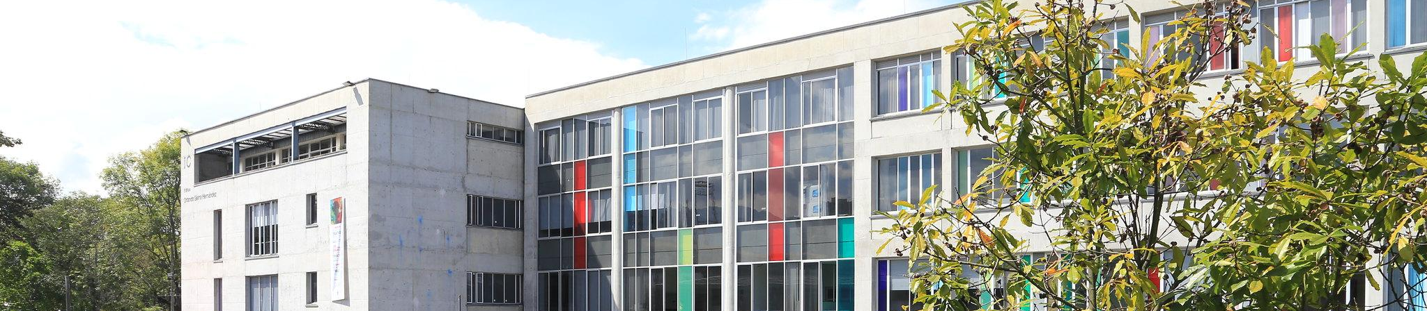
GRACIAS

